Slide 1
项目进展报告——
面向全生命周期的适应性服务
组装方法的研究
报告人：张在兴
2017年6月8日
Notes:
今天我将进行关于面向全生命周期的适应性服务
组装方法的研究进展报告

Slide 2


Domain Analysis
Service Composition
Feature Model
Abstract Service Composition
analyst
designer
Responsibility-based Coordination
Configure
Guide
configuration file
Derivate
Feature Configuration Model
Process Instance
Mutual
Authentication
Notes:
1.领域分析得到的特征模型驱动面向服务的软件系统进行可变性建模，得到抽象的服务组装，此时的流程模型只是一个抽象的、不可执行的静态流程模型
2.根据用户的请求信息，对特征模型进行配置，生成特征配置模型，此时的特征配置模型代表领域内一个具体软件的功能模型
3.对特征模型进行配置的同时也是对抽象服务组装进行派生的过程，此时涉及到特征与具体operation的映射
4.特征模型与对抽象服务组装进行派生得到的流程实例可以进行相互验证彼此的正确性

Slide 3
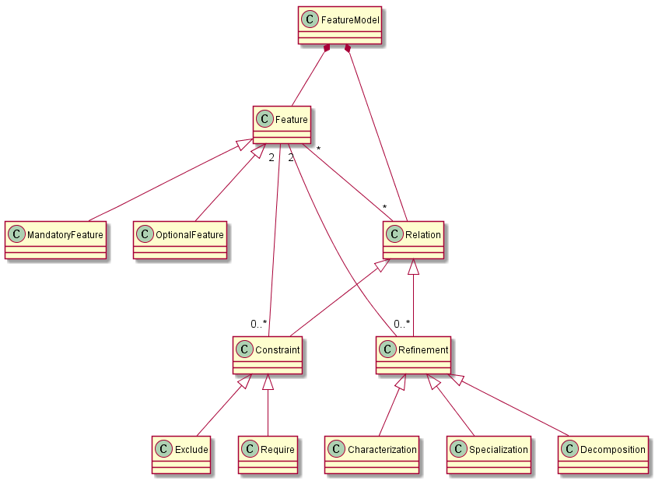
研究内容
特征模型-元模型
元模型：模型的模型
5
Notes:
为了能够更好的描述特征模型，首先要建立特征模型的元模型
元模型顾名思义，就是模型的模型,也可以成为模型的抽象表示，包含了所有能够在模型中用到的概念以及之间的联系
先从整体上介绍一下元模型。。。
特征模型由两部分组成，因此是强聚合，分别是特征和关系，特征和关系之间存在多重性
特征泛化成必选特征和可选特征
关系泛化成约束和精化关系
约束包括依赖约束和排斥约束，简单说一下特征和约束两端数字，两个特征之间才会存在约束，因此特征一端数字是2
精化包括组成、细化、特化，同理，两个特征之间才会存在关系，因此特征一端数字是2

Slide 4
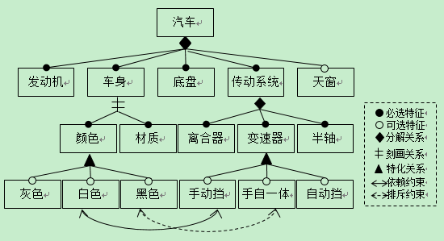
研究内容
精化(Refinement) | 定义
分解(Decompositon) | 一个特征能被分解成一组组成特征
刻画(Characterization) | 通过识别特征的属性进而刻画成抽象层次更低的特征
特化(Specialization) | 将一个一般特征进一步精化为更具体的特征
精化(Refinement) | 父特征角色 | 子特征角色
分解(Decompositon) | 整体 | 部分
刻画(Characterization) | 实体 | 属性
特化(Specialization) | 一般实体 | 具体实体
7
Notes:
元模型中，精化关系泛化成组成、细化和特化
组成关系表示当：
细化关系是对某个特征从粗粒度（低抽象层次）到细粒度（高抽象层次）的分解
如果子特征是父特征一种具体的表现方式，则父特征和子特征是特化关系

Slide 5
规则 | 定义
① | 最顶层特征（抽象层次最高的特征）一定是必选特征
② | 每个特征和其子特征之间有且只有一种精化关系
③ | 如果父特征和子特征之间是刻画关系，则子特征可以是必选特征，也可以是可选特征
④ | 如果父特征和子特征之间是特化关系，则子特征全部为可选特征，且子特征不可再进行任何关系的精化
⑤ | 分解关系的精化粒度>刻画关系的精化粒度>特化关系 的精化粒度
⑥ | 在多层次的特征模型中，从上往下任意相邻两层精化关系中，高层次的精化粒度大于等于低层次的精化粒度。
⑦ | 如果父特征和子特征之间是组成关系，则子特征至少有一个是必选特征
7
Notes:
基于特征模型的软件产品线可变性建模方法-于树全

Slide 6
研究内容
特征模型-特征配置模型
多对多：
a feature may finally be implemented by a set of operation
while a operation may contribute to several features’ implementation
<<Feature>>
<<Operation>>
<<Feature>>
1
<<Operation>>
1
<<Operation>>
2
<<Feature>>
2
<<Operation>>
3
配送
货物
库存
清单
货物
出库
配送
<<Feature>>
3
<<Operation>>
4
仓库
采购
库存
清单
采购
订单
采购
12
Notes:
这是一个多对多的关系，这种多对多关系主要表现在：
一个特征需要一系列组件（也就是Web服务）来实现
一个组件可以是多个特征的部分实现
为了能够减弱这种多对多的关系，引入“角色”这一概念
BPEL活动可以分为基本活动和结构化活动，基本活动定义了流程基本功能操作，包括receive、invoke、reply（流程与外界通信的基本活动）

Slide 7
研究内容
特征模型-特征配置模型
角色（Role）：从实现的角度描述了一个特征需要的操作的集合
<<Feature>>
<<Operation>>
R1.1
<<Feature>>
1
<<operation>>
1
<<Feature>>
1
R1.2
<<operation>>
1
R1.3
<<operation>>
2
R2.2
<<operation>>
2
<<Feature>>
2
Decoupling
<<Feature>>
2
R2.3
<<operation>>
3
<<operation>>
3
R2.4
<<Feature>>
3
<<operation>>
4
<<Feature>>
3
R3.1
<<operation>>
4
Role
R3.3
R3.4
13
Notes:
这是一个多对多的关系，为了能够减弱这种多对多的关系，引入“角色”这一概念减弱这种多对多的关系，一个多对多的关系调整成为两个1对多的关系

Slide 8
<<Feature>>
1
<<Feature>>
2
<<Feature>>
3
Operationalized into
Operationalized into
Operationalized into
R1.1
R1.2
R1.3
R2.2
R2.3
R2.4
R3.1
R3.3
R3.4
Assigned to
Assigned to
Assigned to
<<operation>>
1
<<operation>>
2
<<operation>>
3
<<operation>>
4
Web Service2
Web Service3
Web Service1
Operationalized into
Assigned to
Role
Feature
Operation
Web Service
Notes:
根据角色的描述以及开发经验，接下来进行角色的分配，将可以实现同一功能的角色分配到一起，
每个角色相对应于一个组件，也就是Web服务，分配到一起的Web服务可以抽象成一个变异点、，
每个特征可以通过变异点Web服务的选择来表达，具体的表达方式是下一步研究的内容

Slide 9
抽象服务组装
课题组前期提出了一种基于可变性模型的可复用与可定制的SaaS软件开发方法[14]，在该方法中首先将服务组装看作底层服务集合的一种抽象，引入了基于可变性设计的抽象服务组装模型，即在预期发生变化的位置设置变异点，变异点下设置多个变体。抽象服务组装模型针对的是某个问题空间不同用户的共性需求和差异性需求。例如，一个旅行预订系统包括机票预订和酒店预订，其中机票预订只能由TicketA公司提供具体的服务，酒店预订可以由HotelA或者HotelB公司提供具体的服务，HotelA和HotelB公司提供的酒店服务在价格和质量方面有所不同，酒店预订服务具体选择哪个公司来提供由用户根据自己的需求来决定。根据这个需求描述，我们可以确定，机票预订服务必然由A公司来提供，是所有用户的共性需求，无需进行可变性设计；虽然用户可以选择不同的公司实现酒店预订，但是从高抽象层次角度来看，酒店预订也是不同的用户的共性需求，只不过具体实现方式不同，因此在设计抽象服务组装模型时，我们将酒店预订抽象为变异点，而供应商作为具体的实现则抽象为变体，并且此变异点下的两个变体是独选约束的关系（即HotelA被选择而HotelB不被选择或者HotelB被选择而HotelA不被选择）。
Notes:
根据角色的描述以及开发经验，接下来进行角色的分配，将可以实现同一功能的角色分配到一起，
每个角色相对应于一个组件，也就是Web服务，分配到一起的Web服务可以抽象成一个变异点、，
每个特征可以通过变异点Web服务的选择来表达，具体的表达方式是下一步研究的内容

Slide 10
规则 | 描述
① | 只有特征模型的每个分支的最底层特征是由一个或几个Operation实现
② | 从顶层开始往下逐层进行映射
③ | 如果一组子特征和其父特征是特化关系，此处设置变异点和变体，变异点是对此变化位置的抽象，变体则是每个底层特征具体实现的流程片段
Hotel
抽象服务组装
HA
HB
HC
变异点
invoke1
invoke2
invoke3
活动
基于角色的协调机制
Notes:
在分配的时候我们就考虑

Slide 11
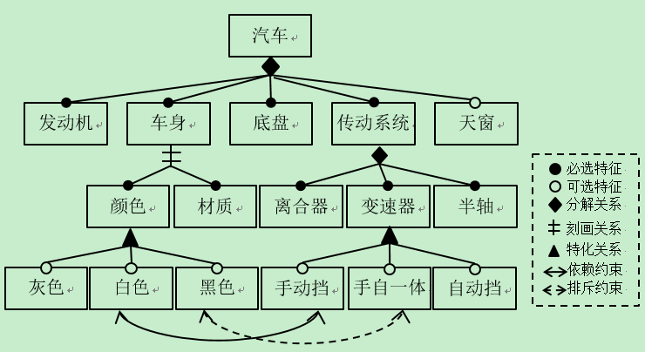
规则 | 描述
④ | 如果子特征和其父特征是分解关系，且子特征下再无任何精化关系，则该子特征映射为抽象服务组装模型的流程片段
汽车
invoke1
invoke2
invoke3
底盘
Notes:
在分配的时候我们就考虑

Slide 12
规则 | 描述
⑤ | 如果子特征和其父特征是刻画关系，将刻画关系以组成关系来处理
⑥ | 如果父特征下的子特征依然存在多层级精化关系，以特征模型每个分支的底层特征和倒数第二层特征的精化关系为准则按照规则3、4、5进行映射
Notes:
在分配的时候我们就考虑

Slide 13
receive
invoke1
invoke2
invoke3
invokeA1
invokeA2
invokeA3
invoke4
invoke5
invoke6
invoke7
invoke4
invokeB1
invokeB2
invokeB3
invoke8
invoke9
reply
Notes:
在分配的时候我们就考虑

Slide 14
谢谢
Notes:
本次开题答辩到此结束，请各位答辩老师指正

